Slide 1

외국인유학생
외국인 유학생 국내취업 향상을 위한 제안

Slide 2
데이터베이스 구축 분석계획
주요 계획 | 상세 설명
데이터 수집 | 제공 되어있는 데이터에서 파이썬을 이용해서 한 엑셀파일로 합치기(2020.05~2021.03세부통계, 2021.03~2023.11목적별 국적별 입국현황, 2012~2023 immigration)
데이터 정제 및 가공 | 데이터 오류 및 결측치 보완 변수 간의 관계 분석 및 추가 변수 생성 (예: 전공 분야, 비자 종류 등) 데이터 시각화를 통한 데이터 이해도 증진
데이터베이스 구조 설계 | 유학생 정보 테이블: 국적, 성별, 연령, 입국일 , 지역, 비자 종류(추가데이터) 등 취업 정보 테이블: 취업 여부, 취업 분야, 기업 규모, 근무 지역, 연봉, 취업 경로 등 기업 정보 테이블: 기업명, 산업 분야, 규모, 외국인 채용 현황, 채용 요건 등 정책 정보 테이블: 정책명, 시행 기간, 대상, 내용, 효과 등
결론 | 위에서 제시된 분석 방향과 데이터베이스 구축 제안을 통해 외국인 유학생의 국내 취업률을 향상시키기 위한 다양한 정책 및 프로그램 개발에 기여할 수 있을 것입니다.

Slide 3
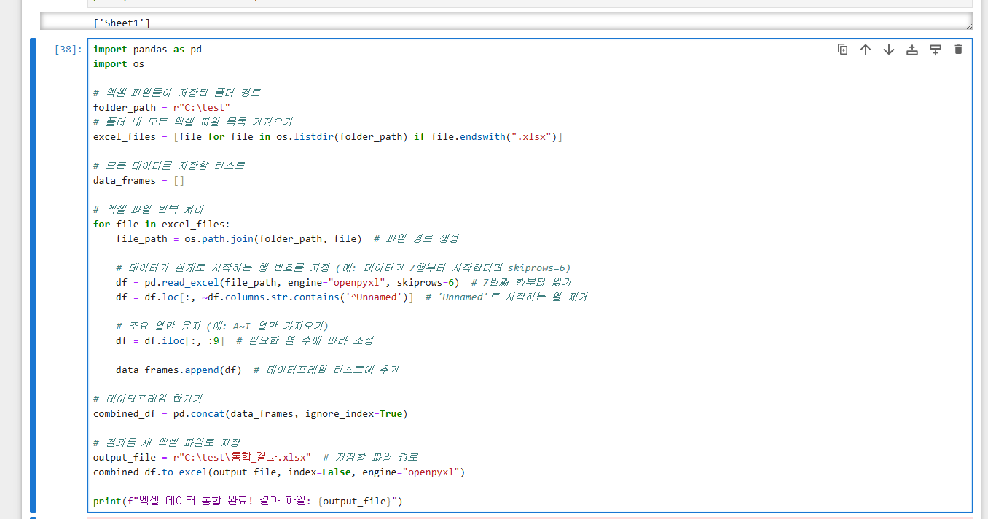
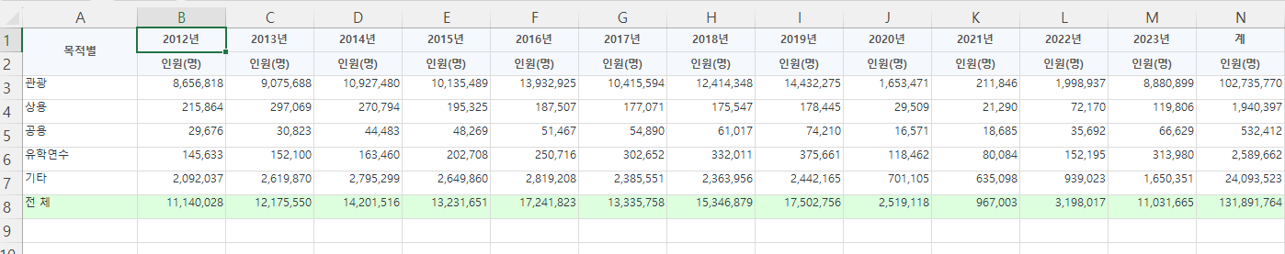
[제공 데이터] – 데이터 수집 2020.05~2021.03 방한외래관광객 세부통계, 2012~2023 immigration 주피터 이용해 합치기
2020.05~2021.03 제공 데이터를
“통합_결과” 하나의 엑셀파일로 합쳤습니다.
같은 방식으로 2012년~2023년 immigration파일도 보기 좋게 하나의 엑셀로 합쳤습니다.

Slide 4
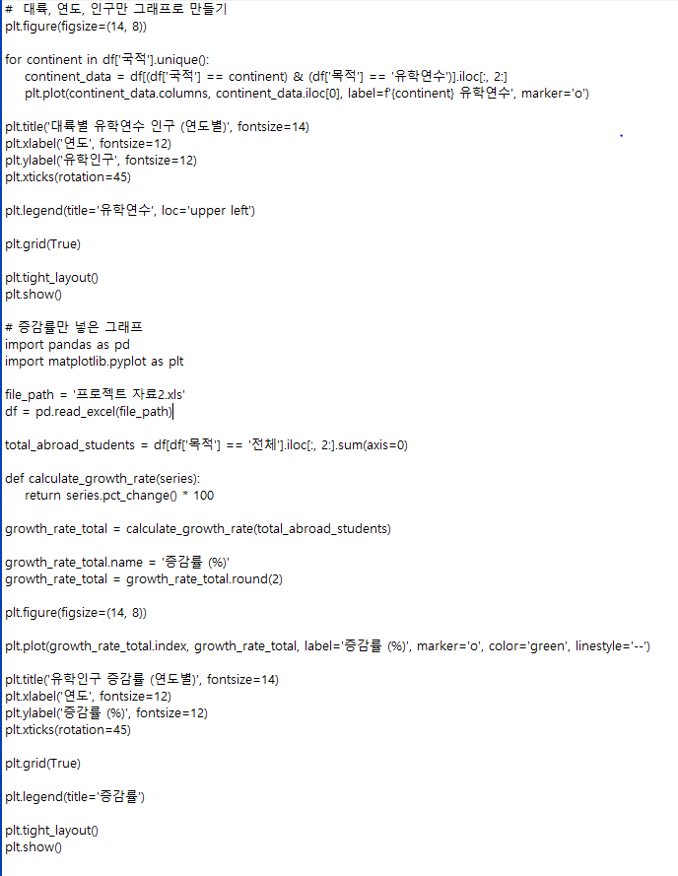
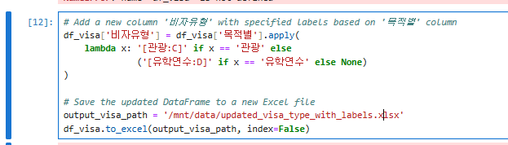
사용한 파이썬 코드
비자유형 열을 추가한 파이썬코드
그래프화 시킨
파이썬코드

Slide 5
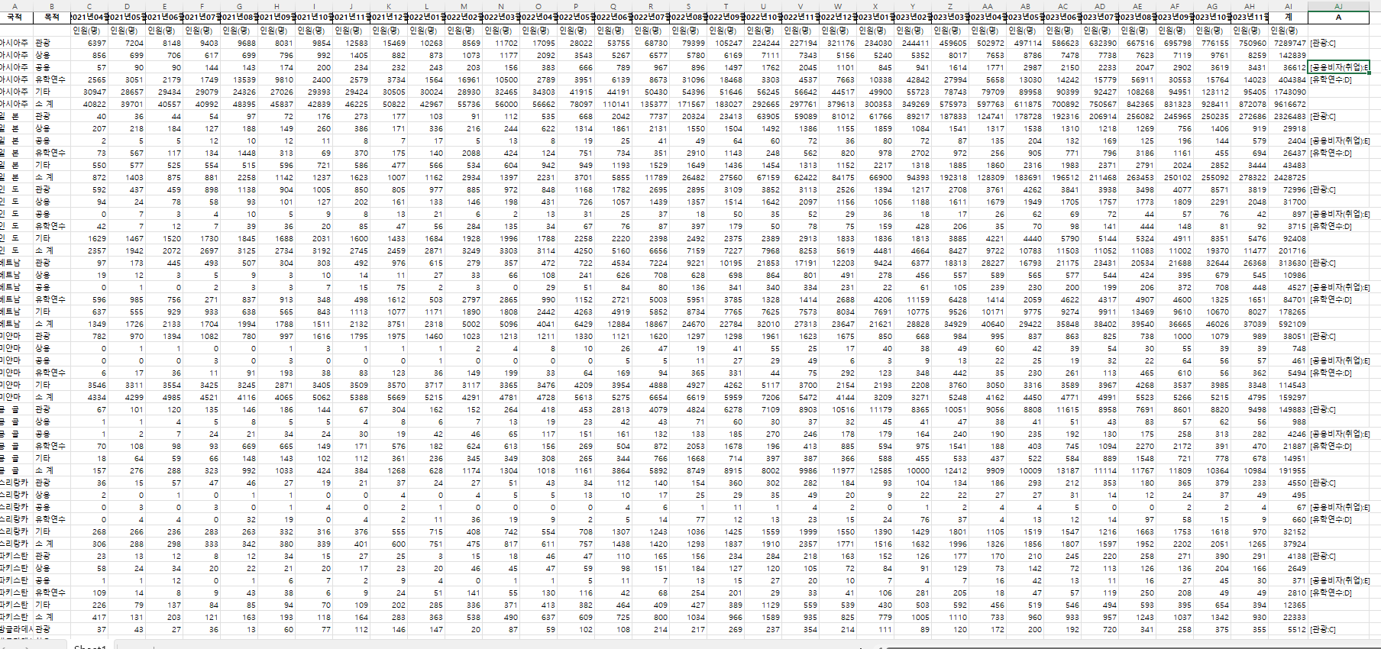
[제공 데이터]- 데이터 정제 및 가공 2021.03~2023.11목적별 국적별 입국현황 (비자 종류) 데이터셋 추가하고 분석(표 전체 캡처본)

Slide 6
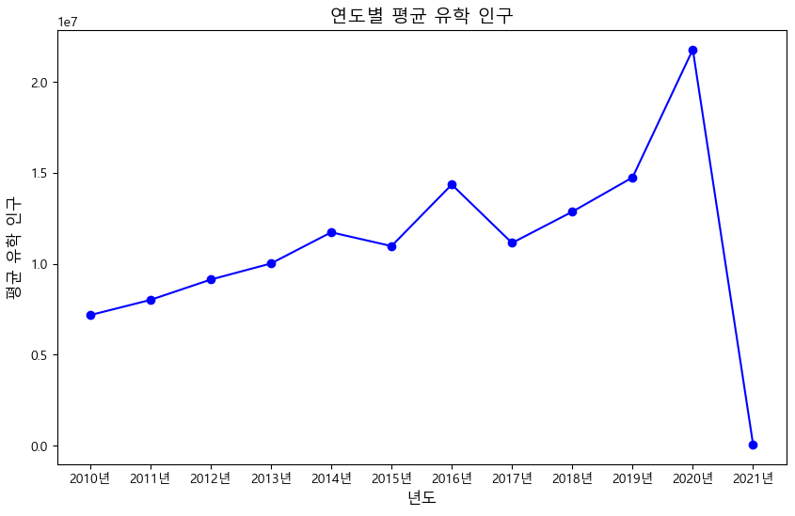
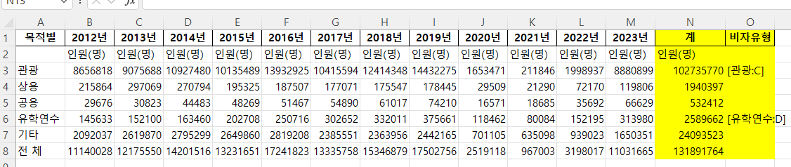
[제공 데이터]- 데이터 정제 및 가공 2012~2023 immigration (비자 종류) 데이터셋 추가하고 분석
주어진 표와 그래프를 보면, 외국인 입국자 수가 증가하는만큼 유학인구수의 꾸준한 증가도 확인 할 수가 있습니다.

Slide 7
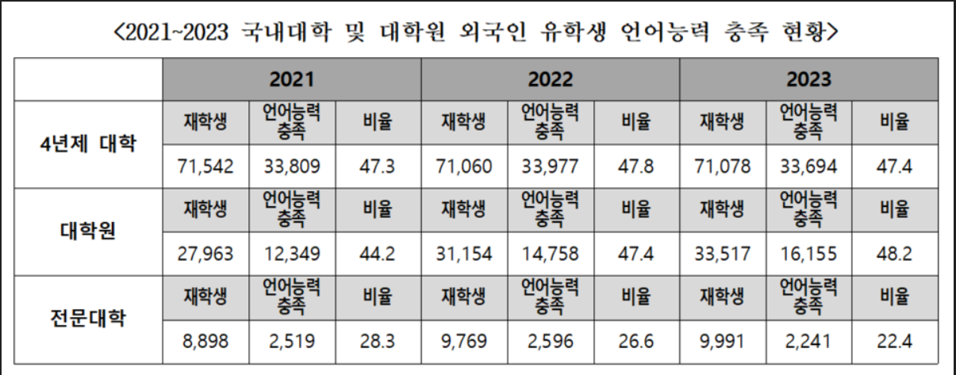
새로운 대응 방향 - 언어능력 향상
방안 1
국내 유입 유학생의 한국어 능력 향상.
현재의 기준 TOPIK3급에서 최소 4급이상으로 상향 조정.
(국내대학 및 대학원언어능력충족현황)

Slide 8
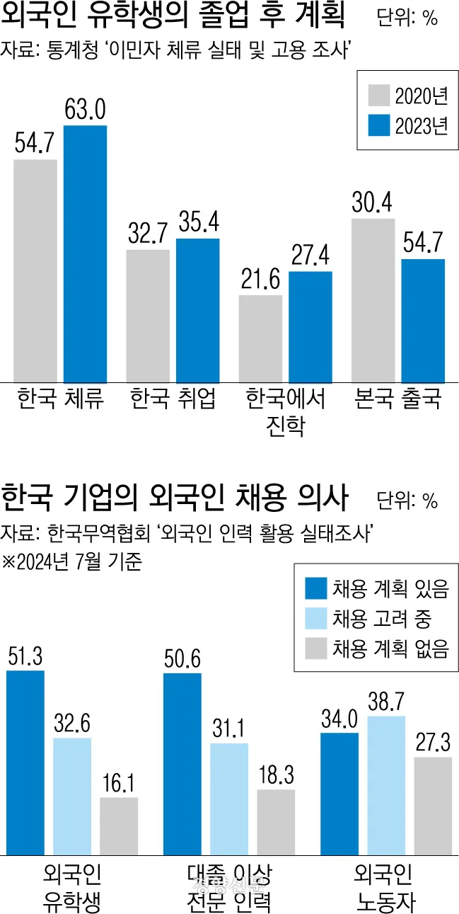
데이터베이스 구조 설계 취업 정보 테이블 (출입국 그래프&표, 취업율 데이터&표)
방안2
외국인이 쉽게 찾을 수 있는 정부 운영 플랫폼의 개선.
현재 만들어진 인프라를 활용해 외국인의 취업기회를 더 폭넓게 지원.
(외국인 유학생의 졸업후계획)

Slide 9
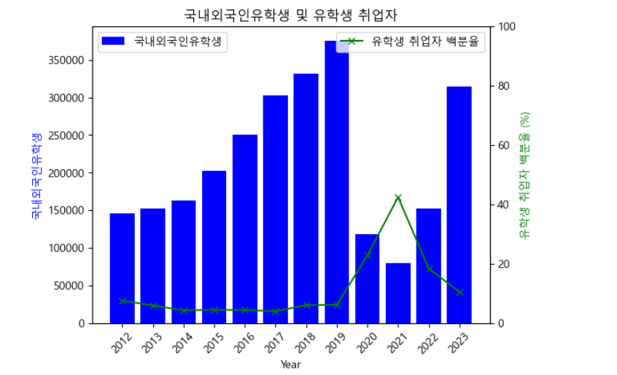
데이터베이스 구조 설계 취업 정보 테이블 (고학력자 취업비율)

Slide 10
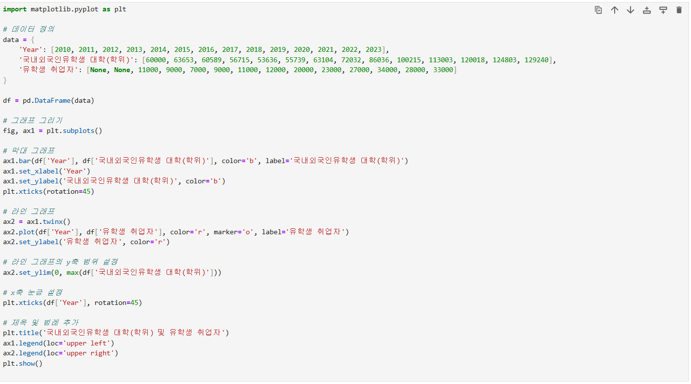
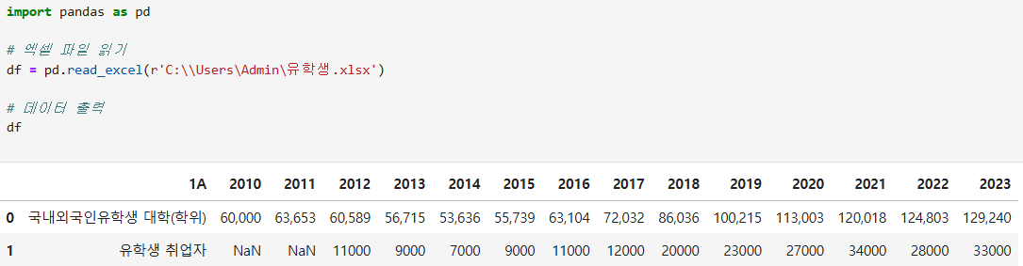
취업 정보 테이블 (고학력자 취업비율) 파이썬 코드

Slide 11
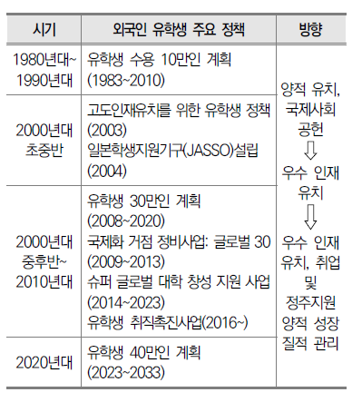
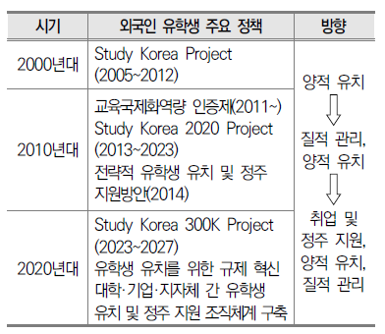
데이터베이스 구조 설계 정책 정보 테이블

Slide 12

원인
외국인을 채용하는 기업 수 부족(70.8%)
취업 준비를 어떻게 해야 할지 모름(63.1%)
취업비자 취득 어려움(58.8%)
한국기업 정보 부족(57.4%)
취업 후에는 한국인과의 차별대우(64.1%)
비자 발급의 어려움(58.6%)
주거비 등 추가 비용(55.8%)
한국인 대비 낮은 연봉(52.3%)
외국인 유학생 한국어 구사 능력 부족

Slide 13
한국 산업의 일자리 창출 감소, 그 원인과 대책
1.취업유발계수의 하락, 그 의미
2000년대 초반 20명대를 기록하던 이 수치는 현재 8.1명으로 급락
2.산업별 고용 창출 능력 비교
농림수산품: 취업유발계수가 23.4명으로 증가하며 유일한 예외를 보였습니다.
전력·가스·수도 및 폐기물: 3.6명으로 최저 수준.
서비스업: 평균 10명으로, 소비자서비스(14.8명)가 생산자서비스(7.1명)보다 고용 창출 능력이 높았습니다.
일자리 창출을 위한 한국 산업의 과제
한국 산업의 일자리 창출 능력 감소는 단순한 경제적 문제가 아니라, 기술 발전, 고용 구조 변화, 물가 상승 등 복합적인 요인의 결과입니다.
이를 해결하기 위해선 기술과 인력을 융합한 신산업 육성, 노동 집약적 산업에 대한 투자 확대, 대외 의존도를 낮추기 위한 내수 기반 강화가 필요합니다.

Slide 14
실패 정책 분석
청년실업과 일자리 창출
2003년 12월 현재 15세～29세의 청년실업자는 43만여명으로 전체 실업자의 52%에 달한다. 청년실업률은 1년 만에 6.6%에서 8.6%로 늘어났으나, 1/4분기에 신규 졸업자들이 노동시장에 쏟아져 나옴에 따라 11% 이상의 높은 실업률을 보이게 될 것이다.
청년 인턴십이나 청년 공공근로정책의 실패는 이러한 조건 중 어느 하나도 충족하지 못했기 때문에 나타난 것이다.
비정규직 차별, 저임금 고용의 해소, 기업규모간 임금격차의 축소를 고려한 노동시장 구조의 재편이라는 중장기적인 전망에 기초하여 접근해야 할 것
국사회가 ‘고용 없는 성장’에 접어들었다면, 이는 고용정책이 경제성장 정책과 별도로 추진되어야 함을 의미한다. 경제가 호전되더라도 일자리가 나아질 것으로 기대할 수 없다면, 고용정책은 기조와 내용 모두 대전환을 맞아야 한다. 임금억제, 무분규선언, 복지 축소 등은 경제성장이 고용을 수반한다는 맥락에서 가능한 협력논리이다

Slide 15
실패 정책 분석
조선업 구조조정 (2010년대 초반)
배경: 한국의 조선업은 한때 세계 선박 건조 시장에서 높은 점유율을 기록하며 일자리 창출의 중요한 산업 중 하나였습니다. 그러나 2010년대 초반, 글로벌 경제 불황과 함께 원자재 가격 상승, 경쟁 심화 등이 맞물리며 조선업의 경영 어려움이 심화되었습니다.
문제: 대기업들이 주도하는 조선업에서 대규모 구조조정이 발생했으며, 이는 수많은 노동자들의 일자리 상실로 이어졌습니다. 특히, 중소형 조선소들은 경영난을 겪고 많은 일자리가 사라졌습니다.
원인: 조선업의 과도한 경쟁과 글로벌 수요 감소, 그리고 외환위기 후 급증한 고용의 구조적 문제가 맞물려 일자리 창출에 실패한 경우입니다. 또한, 정부의 구조조정 과정에서 신속한 대처 부족과 후속 지원 미비도 문제를 심화시켰습니다.

Slide 16
실패 정책 분석
2. 청년 일자리 창출 정책의 한계 (2010년대 후반)
배경: 한국은 지속적으로 청년 실업 문제를 해결하기 위해 다양한 일자리 창출 정책을 추진해왔습니다. 예를 들어, 청년 창업 지원, 공공부문 일자리 창출, 기업에 대한 세금 인센티브 등을 포함한 정책이 있습니다.
문제: 그러나 이러한 정책들은 실제로 청년들이 원하는 질 높은 일자리를 창출하는 데에는 한계가 있었습니다. 특히, 공공부문 일자리는 일시적인 고용 형태로 제공되거나, 창업 지원은 일부 청년들에게만 효과를 미친다는 비판이 있었습니다. 결국, 청년층의 고용 불안정이 계속되어 일자리 창출 목표를 달성하는 데 실패한 사례로 평가받고 있습니다.
원인: 정책 실행의 효과 부족, 일자리의 질 문제, 청년층의 취업 기대와 현실 간의 괴리 등이 주요 원인으로 지적되었습니다. 또한, 기업들이 청년을 고용하는 것에 대해 신중하게 접근하면서 일자리 창출에 한계를 느끼게 되었습니다.

Slide 17
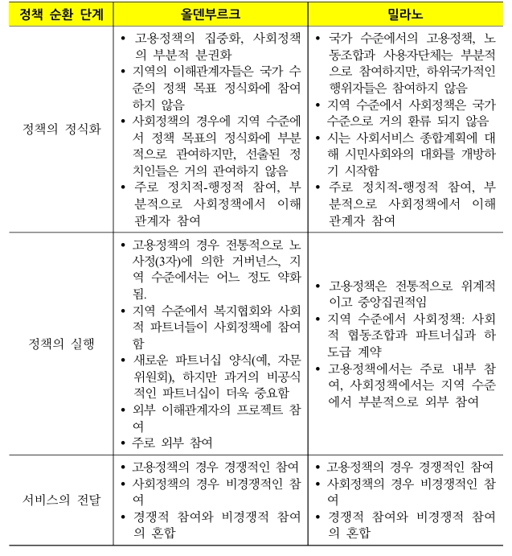
새로운 대응 방향(세계적)
프랑스: 실업- 고용- 기업 연계 정책을미씨옹 로칼(Mission Locale) 지역 센터 운영을 통해서 니트 청년(16-25세) 대상으로 1년 동반 프로그램을 제공하고, 고용, 건강, 주거에 대한 권리 등 시민권을 보장하기 위한 다양한 도움을 제공하고 있습니다. 미씨옹 로칼은 단순히 청년에게 복지 제공하는 게 아닌 교육 시스템을 거친 청년을고용 시스템에 재진입시키는 게 주요한 목표로 삼고 있습니다.
일본 요코하마시: 니트/프리터 청년을 위한 맞춤형 고용 정책을니트 청년층 내 서로 다른 집단(구직형/실업자형, 비구직형/무기력형, 비희망형/은둔형)이 있다는 점을 인식하고, 각 집단에 적합한 지원을 하도록 자원을 연계하는 데 힘을 쏟고 있습니다.
캐나다: 청년의회를 통해 청년정책 참여를 보장캐나다는 청년고용전략(YES-YESS)을 운영하고 있습니다. 이는 청년의 기술 및 경력축적을 도와 직업을 찾고, 유지시키는 것을 목표로 삼고 있습니다.
핀란드: 관료적 행정 탈피해 청년을 위한 원스톱안내센터를 체적으로는 ▴일자리 알선 ▴교육 및 직업훈련 연계 ▴직업 탐색 훈련 ▴창업보조금 지원 ▴취업지도 및 진로계획 프로그램 등이 있는데요. 실제 TE-Office에 구직자로 등록한 지 3개월 이내에 해결책을 수용한 청년은 48.3%, 3개월 이후 24% 등으로 청년 구직자 70% 이상이 해당 제도를 잘 활용하고 있는 결과를 확인할 수 있었습니다.
부제목 B

Slide 18


Slide 19

결론 Q&A
일석이조팀이였습니다. 감사합니다!
출처https://kosis.kr/search/search.do?query=%EC%9C%A0%ED%95%99%EC%83%9D

